Slide 1
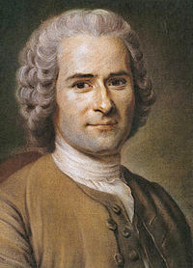
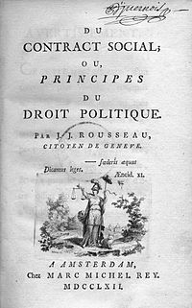
Jean Jacques Rousseau
Filosofo iluminista, escritor, músico, pedagogo, andarilho
Genebra 1712 – Ermenonville 1778
Do Contrato Social ou Princípios
do Direito Político (1762)

Slide 2
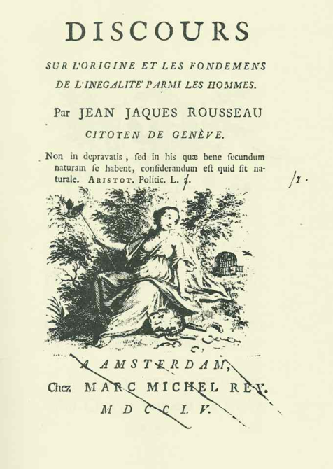
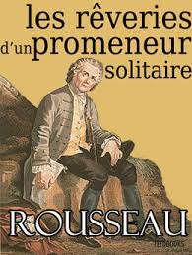
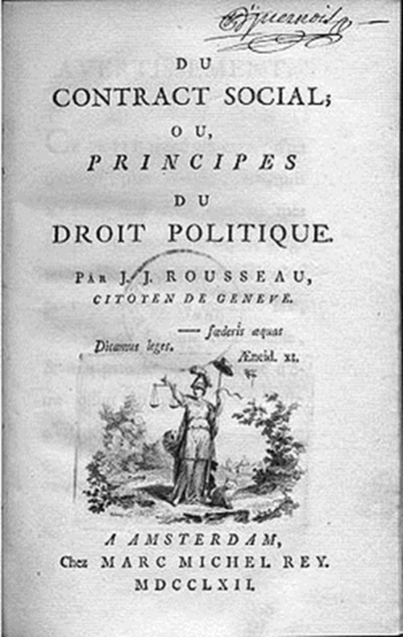
Suas ideias influenciaram a Revolução Francesa, as teorias republicanas e o nacionalismo. Começou a ganhar fama em 1750, quando a Academia Francesa propôs o seguinte dilema: Contribuem as artes e as ciências para corromper ao indivíduo?, Rousseau ganhou respondendo que sim, pois estas representavam uma decadência cultural.
"Devaneios de um caminhante solitário"
1755
1778
1762

Slide 3
Temas de Rousseau
- Os homens no estado de natureza, não tendo entre si nenhuma espécie de relação moral nem de deveres conhecidos, não podiam ser bons nem maus, nem tinham vícios nem virtudes; o estado de natureza era o mais próprio à paz e o mais conveniente ao gênero humano.
- Sendo bom no estado natural, é corrompido pela sociedade. O estado de natureza torna-se assim um estado de conflitos e discórdias cujo estabelecimento da propriedade privada é seu último termo

Slide 4
Os filósofos que examinaram os fundamentos da sociedade sentiram a necessidade de remontar até ao estado de natureza, mas nenhum deles aí chegou. [...]
Enfim, todos, falando sem cessar de necessidade, de avidez, de opressão, de desejos e de orgulho, transportaram ao estado de natureza ideias que tomaram na sociedade: falavam do homem selvagem e pintavam o homem civil. [...]
Não vamos, principalmente concluir com Hobbes que, por não ter nenhuma ideia de bondade, o homem seja naturalmente mau; que seja vicioso, porque não conhece a virtude; que recuse sempre aos seus semelhantes serviços que não acredita serem
do seu dever; ou que, em virtude do direito que se atribui com razão às coisas de que tem necessidade, imagine loucamente ser o único proprietário de todo o universo. [...]

Slide 5
PROPRIEDADE PRIVADA INSTAURA DESIGUALDADE
O primeiro que, tendo cercado um terreno, se lembrou de dizer: Isto é meu, e encontrou pessoas bastantes simples para o acreditar, foi o verdadeiro fundador da sociedade civil. Quantos crimes, guerras, assassínios, misérias e horrores não teria poupado ao gênero humano aquele que, arrancando as estacas ou tapando os buracos, tivesse gritado aos seus semelhantes: "Livrai-vos de escutar esse impostor; estareis perdidos se esquecerdes que os frutos são de todos, e a terra de ninguém !". Parece, porém, que as coisas já tinham chegado ao ponto de não mais poder ficar como estavam: porque essa ideia de propriedade, dependendo muito de idéias anteriores que só puderam nascer sucessivamente, não se formou de repente no espírito humano: foi preciso fazer muitos progressos, adquirir muita indústria e luzes, transmiti-las e aumentá-las de idade em idade, antes de chegar a esse último termo do estado de natureza.

Slide 6
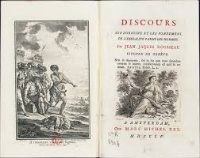
Temas de Rousseau
Da cultura das terras resulta necessariamente a sua partilha, e, da propriedade, uma vez reconhecida, as primeiras regras de justiça: porque, para dar a cada um o seu, é preciso que cada um possa ter alguma coisa; de resto, como os homens começassem a levar suas vistas para o futuro, vendo todos que tinham alguns bens que perder, não houve nenhum que não receasse para si a represália dos males que pudesse causar a outrem. [...]

Slide 7
O Contrato Social
Diferentemente de Hobbes (submissão ao soberano) e Locke (contrato nos termos do direito natural), em Rousseau o contrato social visa formar um poder político comum a todos os membros da sociedade, engendrando assim a vontade geral
O Estado, portanto, constitui-se como expressão da Vontade Geral, instituída pelo Contrato Social
O pacto social é o ato pelo qual um povo se faz povo, é o verdadeiro fundamento da sociedade

Slide 8
O Contrato Social
As palavras escravatura e direito são contraditórias, excluem-se mutuamente. Seja de homem para homem, seja de um homem para um povo, este discurso será igualmente insensato:
“Faço contigo um contrato, todo em teu prejuízo e todo em meu proveito, que eu observarei enquanto me aprouver, e que tu observarás enquanto me aprouver.”
“Encontrar uma forma de associação que defenda e proteja de toda a força comum a pessoa e os bens de cada associado, e pela qual, cada um, unindo-se a todos, não obedeça portanto senão a si mesmo, e permaneça tão livre como anteriormente.” Tal é o problema fundamental cuja solução é dada pelo contrato social.

Slide 9
O Contrato social
[...] o ato instituidor do governo não constitui um contrato, mas uma lei; que os depositários do poder executivo não são em absoluto os senhores do povo, mas apenas seus oficiais; que o povo dispõe do direito de os nomear e os substituir quando bem lhe aprouver; que o problema, para eles, não consiste em contratar, mas em obedecer, e que, incumbindo-se das funções que lhes são impostas pelo Estado, outra coisa não fazem senão cumprir com seu dever de cidadãos, sem terem de maneira alguma o direito de discutir as suas condições.
Não há senão uma lei que, por sua natureza, exige um consentimento unânime: é o pacto social; porque a associação civil é o mais voluntário de todos os atos do mundo; uma vez que todo homem nasceu livre e senhor de si mesmo, não há quem possa, sob qualquer pretexto, sujeitá-lo, sem sua permissão.

Slide 10
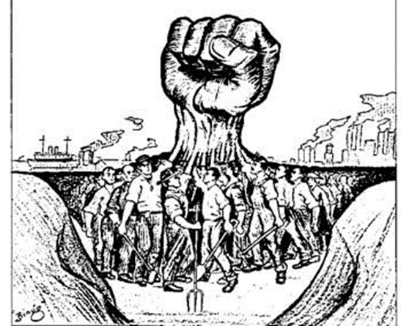
Vontade Geral
O Estado como expressão da
vontade geral
Diferença entre a vontade geral
e a vontade de todos :
“esta (geral) só atende ao interesse comum, enquanto a outra (de todos) olha o interesse privado, e não é senão uma soma das vontades particulares.”
O pacto fundamental “substitui toda a desigualdade física, que entre os homens lançara a natureza, por uma igualdade moral e legítima. (...) a vontade do corpo assim criado é a vontade de todos os seus membros apenas no que se refere ao interesse comum, ninguém se submete a uma vontade particular, mas à vontade geral que se expressa na instituição do corpo moral”.

Slide 11
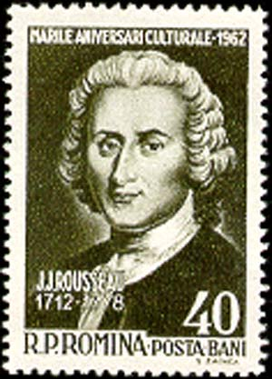
Da Liberdade Natural à Liberdade Civil
Com a passagem do estado de natureza ao estado civil, segundo Rousseau, imprime-se no homem a moralidade que lhe faltava no estado de natureza, substituindo-se uma conduta guiada pelo instinto
por uma conduta guiada pela justiça, deixando-se de aplicar a lei da natureza e introduzindo-se a lei civil.
Perda da liberdade natural e ganho da liberdade civil: o homem renuncia à sua liberdade natural em favor de uma liberdade convencional na qual "ganha o equivalente de tudo o que perde e mais força para conservar o que tem”.
A condição para que uma sociedade qualquer seja justa é que ela tenha na vontade geral a autoridade suprema ou, que nenhum de seus membros se ache sob o domínio de uma vontade particular.

Slide 12
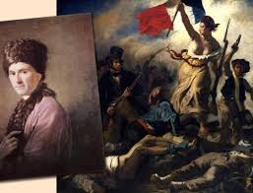
República como condição do exercício da vontade geral
A República ou corpo político é uma ordem legítima porque somente o conceito de vontade geral é capaz de conciliar os termos contraditórios, liberdade e dependência civil: esta forma de associação é a única capaz de atender aos requisitos estabelecidos
Os compromissos só são obrigatórios porque são recíprocos, e se essa reciprocidade não for respeitada, ou o contrato deve prever uma punição ("forçar a ser livre") ou é o fim do corpo moral e da liberdade convencional ou pública

Slide 13
República como condição do exercício da vontade geral
República e corpo político são sinônimos. Quando o povo está reunido, em assembleia, este constitui o soberano mas, após as deliberações, o corpo político assume a forma de Estado, fazendo com que o povo cumpra o que ele mesmo estabeleceu.
O corpo político é constituído de cidadãos e súditos: cidadãos enquanto participantes da atividade soberana (ativos); súditos enquanto submetidos às leis do Estado (passivos)

Slide 14
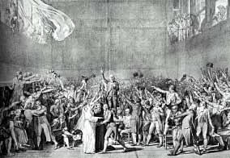
Participação e o exercício da vontade geral
É a efetiva participação de um povo que garante o bem comum, como garantia dos direitos de cada cidadão.
“Logo que o serviço público deixa de ser a principal ocupação dos cidadãos, e estes preferem seu interesse, o Estado se aproxima da sua ruína.
(…) Por força da preguiça e do dinheiro, têm soldados para servir à pátria e representantes para vendê-la”.

Slide 15
O Império da Lei
Para que o bem público seja conhecido e seguido por todos os membros da comunidade é necessário corporificá-lo num sistema de leis
Para que o contrato se cumpra deve ser regulado por leis que são a expressão da vontade geral e vigiadas por um governo capaz de garantir a execução dessa vontade
Conservar o corpo político é dar-lhe, através de leis e de um governo, os instrumentos necessários para que ele subsista como um todo dotado de uma só vontade; do ponto de vista das relações entre os membros, significa promover entre eles uma verdadeira união afetiva, fortalecer os laços sociais

Slide 16
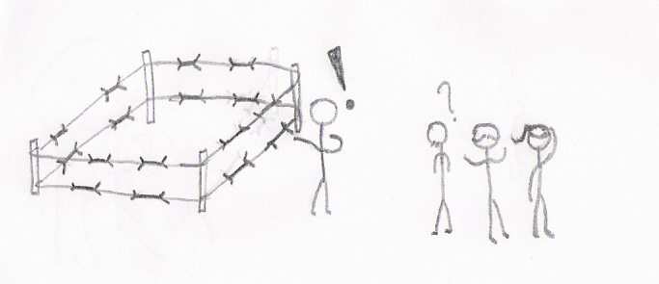
O Papel da Propriedade
Caberia apenas à vontade geral impedir a excessiva desigualdade de patrimônio
Desse modo, O Estado serviria como garantidor de certo grau de igualdade:
“... e, quanto a riqueza, que nenhum cidadão seja tão opulento para poder comprar outrem, e nem tão pobre para ser constrangido a vender-se”.

Slide 17
“O aspecto específico e peculiarmente novo que Rousseau proporcionou à sua época parece residir no fato de libertá-la do domínio do intelectualismo.
Às forças do entendimento reflexivo nas quais se baseia a cultura do século XVIII, ele opõe a força do sentimento; perante o poder da 'razão' que examina e disseca, ele se torna o descobridor da paixão e de sua energia primitiva elementar.
Na realidade foi uma torrente completamente nova de vida que assim penetrou na espiritualidade francesa, ameaçando dissolver todas as suas formas fixas e transbordar os seus limites cuidadosamente estabelecidos.“ (Ernst Cassirer)

Slide 18
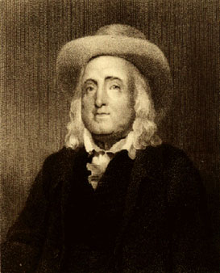
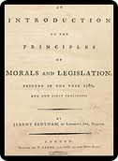
Jeremy Bentham
(1748-1832)
Uma Introdução aos Princípios da Moral e da Legislação (1789)

Slide 19
Temas de Bentham
Crítica à teoria do direito natural que supõe a existência de um "contrato" original pelo qual os súditos devem obediência aos soberanos
Para Bentham, a doutrina é insatisfatória por duas razões:
não é possível provar historicamente a existência de tal contrato;
mesmo provando-se a realidade do contrato, subsiste a pergunta sobre por que os homens estão obrigados a cumprir compromissos em geral?

Slide 20
Temas de Bentham
Bentham substitui a teoria do direito natural pela teoria da utilidade, afirmando que o principal significado dessa transformação está na passagem de um mundo de ficções para um mundo de fatos.
A primeira lei de natureza, para Bentham, consistiria em buscar o prazer e evitar a dor, sendo necessário para alcançar tal escopo que a felicidade pessoal fosse alcançada pela felicidade alheia. A solução para encontrar a cooperação entre os homens, ele a aponta na e identificação de interesses, factível através da atividade legislativa do governo.

Slide 21
Temas de Bentham
A única possibilidade reside nas vantagens que o contrato proporciona à sociedade.
O cidadão, segundo Bentham, deveria obedecer ao Estado na medida em que a obediência contribui mais para a felicidade geral do que a desobediência.
A felicidade geral, ou o interesse da comunidade em geral, deve ser entendida como o resultado de um cálculo hedonístico, isto é: bem comum = soma dos prazeres e dores dos indivíduos.
UTILIDADE - quantidade de bem estar dos indivíduos.

Slide 22
Utilitarismo de Bentham
“O (...) utilitarismo sustenta a posição segundo a qual o fim o último é o maior bem geral (...) um ato ou regra de ação é correto se, e somente se, conduz ou provavelmente conduzirá a conseguir-se, no universo como um todo, maior quantidade de bem relativamente ao mal do que qualquer outra alternativa;
É errado o ato ou regra de ação quando isso não ocorrer e é obrigatório, na hipótese de conduzir ou de provavelmente conduzir, a obtenção no universo da maior quantidade possível de bem sobre o mal”.
Aparentemente o critério que constitui a base da teoria utilitarista não é a felicidade individual mas a multiplicação da felicidade na maior amplitude possível.

Slide 23
O Utilitarismo e a Lei
A teoria utilitarista da boa legislação baseia-se na simples investigação de se uma norma é capaz de oferecer maior felicidade ao maior número de pessoas que se sujeitam a ela
Define ética como “a arte de dirigir as ações do homem para a produção da maior quantidade possível de felicidade em benefício daqueles cujos interesses estão em jogo”

Slide 24
O Utilitarismo e a Lei
“A arte da legislação – a qual pode ser considerada como um setor da ciência da jurisprudência – ensina como uma coletividade de pessoas, que integram a comunidade, pode dispor-se a empreender o caminho que, no seu conjunto, conduz com maior eficácia à felicidade da comunidade inteira, e isso através de motivos a serem aplicados pelo legislador”.
“A atenção do legislador deve se voltar àquelas questões que envolvam a probidade, ou seja, de maneira a suprimir a atuação daqueles indivíduos cujos atos faz que a felicidade seja minorada.”

Slide 25
O Utilitarismo e a Lei
“A felicidade do povo deve ser o objetivo do legislador. Utilidade geral deve ser o princípio racional da legislação. Saber o que é bom para uma comunidade cujo bem-estar está em jogo constitui a ciência; encontrar os meios de produzir este bem, constitui a arte”.

Slide 26
“Bentham afastou o que havia de natural na construção do Direito e relegou a possibilidade de avaliar se as leis eram boas ou ruins apenas a partir de um viés social e, para ele, necessariamente utilitarista.
Já não eram valores imutáveis que limitavam o poder do soberano, mas sim a conveniência social de suas decisões, medidas de acordo com as consequências que delas resultavam ou poderiam resultar.” (Christian Gomes da Rosa)

Slide 27
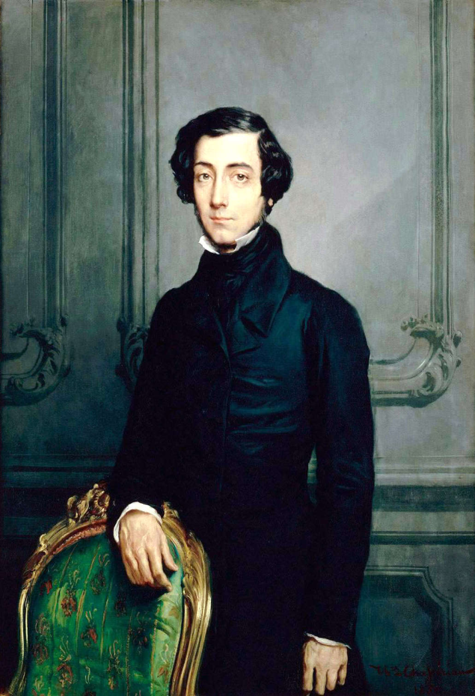
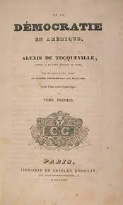
ALEXIS DE TOCQUEVILLE (1805-1859)
A Democracia na América
(1835)

Slide 28
Temas de Tocqueville
Tendo vivido logo após a Revolução Francesa, onde perdera os avós, via a democracia como a direção inevitável da marcha da humanidade.
A República e a Democracia têm por fundamento o desenvolvimento da igualdade. A igualdade das condições se tornara o fato mais importante da sociedade.
Buscava entender a relação entre igualdade e liberdade – como compatibilizar igualdade e liberdade?

Slide 29
Temas de Tocqueville
Em que condições uma sociedade democrática, em que o destino dos indivíduos tende a ser uniforme pode evitar o despotismo?
A liberdade não pode se fundamentar na desigualdade; deve assentar-se sobre a realidade democrática da igualdade de condições. salvaguardada por instituições cujo modelo lhe parecia existir na América.

Slide 30
Temas de Tocqueville
Embora a sociedade americana não possa representar um modelo para as sociedades
europeias, pode dar-lhes um exemplo, mostrando como a liberdade é salvaguardada
numa sociedade democrática.
Identifica relações entre religião e democracia como fundamentos morais de garantias da liberdade na América – o oposto da democracia francesa.

Slide 31
Define profundas diferenças entre a centralização estatal na França e o município como instância cívica para resolução dos assuntos coletivos nos EUA (comunidade cívica).
Identifica relações entre religião e democracia como fundamentos morais de garantias da liberdade na América – o oposto da democracia francesa.

Slide 32
Tocqueville tinha consciência dos dois grandes problemas enfrentados pela sociedade americana: as relações entre brancos e índios e entre brancos e negros. A escravidão no Sul representava uma grande ameaça para a Federação.
Sua perspectiva não era otimista e via nesta condição o desenvolvimento de um dilema.

Slide 33
Toda democracia tende à centralização e, em consequência, tende a uma espécie de despotismo, que traz o perigo de degenerar no despotismo de um homem.
A democracia comporta permanentemente o perigo de uma tirania da maioria.
Todo regime democrático postula que a maioria tem razão; pode ser difícil impedir uma maioria de abusar da sua vitória, e oprimir a minoria.

Slide 34
“Tocqueville não é nenhum admirador ingênuo da sociedade americana. No fundo, conserva a hierarquia de valores da classe a que pertence, a aristocracia francesa. Não tem para com a democracia moderna nem o entusiasmo dos que esperavam dela uma transfiguração do destino do homem nem a hostilidade dos que a consideravam a decomposição da sociedade. Para ele, a democracia se justifica pelo fato de que favorece o bem-estar do maior numero, mas este bem-estar não tem brilho ou grandeza, e não deixa de apresentar perigos políticos e morais.” (Raymond Aaron)

Slide 35
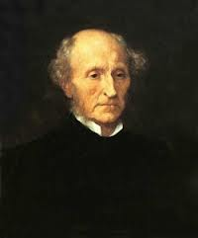
John Stuart Mill
(1806 - 1873)
On Liberty (1859)

Slide 36
Temas de John Stuart Mill
Seu pai, James Mill, utilitarista discipulo de Bentham, escreveu a obra “Essays on Government”, em que propõe a instituição do governo representativo, de caráter eletivo, através do qual seus executivos são impedidos de abusar do poder graças ao freio do exercício por mandato de tempo limitado
James Mill introduziu os princípios dos limites e freios (checks and balances) ao exercício do poder.

Slide 37
Temas de John Stuart Mill
O tema de “Sobre a Liberdade”, de Stuart Mill, “não é a chamada liberdade do querer (...) e sim a liberdade civil ou social: a natureza e os limites do poder que a sociedade legitimamente exerça sobre o indivíduo.”
Propõe-se a defender os princípios que embasam as intervenções da sociedade no individual, “quer para o caso do uso da força física sob a forma de penalidades legais, quer para o da coerção moral da opinião pública”.

Slide 38
O Princípio da Liberdade Civil
Consiste este princípio em que a única finalidade que pode justificar a interferência dos homens, individual e coletivamente, na liberdade de outrem, é a autoproteção. O único propósito com o qual se legitima o poder sobre algum membro de uma comunidade civilizada contra a sua vontade é impedir dano a outrem.
O indivíduo é limitado socialmente, pois a sua liberdade tem no outro o seu limite e, neste sentido, ele é responsável e passível de responsabilização pelos atos que prejudiquem outrem e à sociedade.

Slide 39
Liberdade Civil X Individual
No que diz respeito unicamente ao indivíduo, “a sua independência é, de direito, absoluta. Sobre si mesmo, sobre o seu próprio corpo e espírito, o indivíduo é soberano”
A preocupação de Mill é buscar o equilíbrio entre a independência e liberdade individual e as exigências impostas pela sociedade. A questão consiste em definir a natureza e os limites do poder que a sociedade exerce sobre os indivíduos

Slide 40
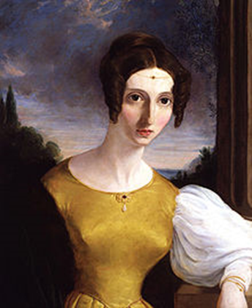
Harriet Taylor
Tirania Social
“(...) se ela (a sociedade) expede mandatos errôneos ao invés de certos, ou mandatos relativos a coisas nas quais não deve intrometer-se, pratica uma tirania social mais terrível que muitas outras formas de opressão política”.
“A proteção, portanto, contra a tirania do magistrado não basta. Importa ainda o amparo contra a tirania da opinião e do sentimento dominantes”.

Slide 41
Sociedade x Indivíduo
Há um limite à legítima interferência da opinião coletiva com a independência individual. E achar esse limite, e mantê-lo contra as usurpações, é indispensável tanto a uma boa condição dos negócios humanos como à proteção contra o despotismo político”.
Há, para Mill, portanto, uma esfera na vida dos indivíduos que deve ser protegida tanto em relação ao Estado quanto à sociedade

Slide 42
Liberdades Individuais
“(...) liberdade de consciência no mais compreensivo sentido, liberdade de pensar e de sentir, liberdade absoluta de opinião e de sentimento sobre quaisquer assuntos, práticos ou especulativos, científicos, morais ou teológicos.”
“(...) liberdade de gostos e de ocupações; de dispor o plano de nossa vida para seguirmos nosso próprio caráter; de agir como preferirmos, sujeitos às consequências que possam resultar”.
“(...) liberdade de associação entre os indivíduos, de se unirem para qualquer propósito que não envolva dano, suposto que as pessoas associadas sejam emancipadas, e não tenham sido constrangidas nem iludidas”.
“E nenhuma sociedade é completamente livre se nela essas liberdades não forem absolutas e sem reservas”

Slide 43
“A visão filosófica de Mill retira tanto o seu poder como a sua fraqueza das suas várias tentativas de entrelaçar uma série de correntes diversas. Mas se não deixou qualquer legado sistemático, Mill abordou uma série de questões importantes e de uma forma que permanece atual — muitas vezes surpreendentemente atual. Quando suplanta a segurança nacional a liberdade de expressão? Qual é o lugar da religião na política secular? Quando e com que fundamentos pode o estado interferir no comportamento dos indivíduos? Mill estava a fazer estas perguntas e a responder-lhes há 150 anos.” (Richard Reeves)

Slide 44
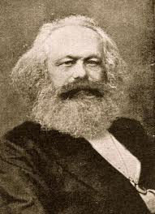
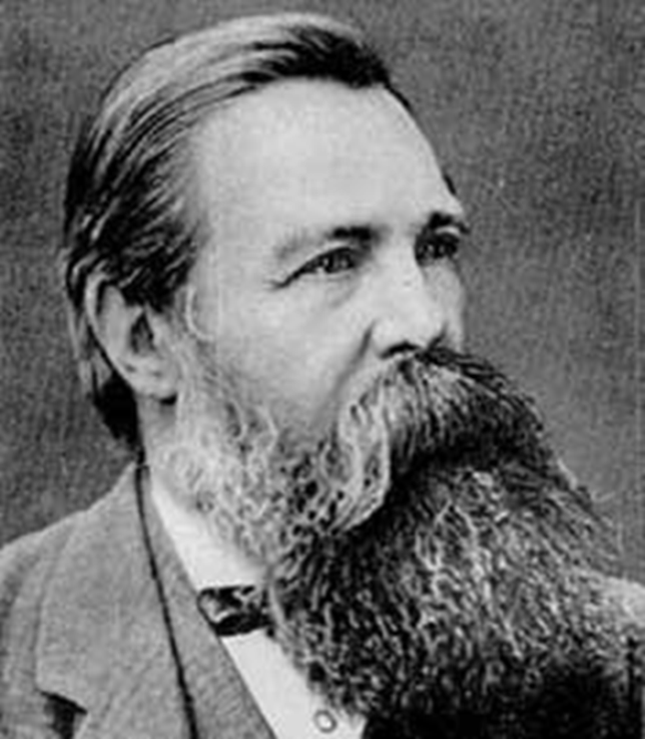
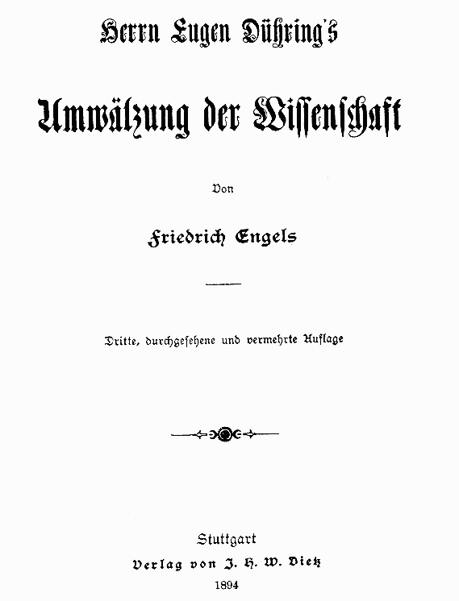
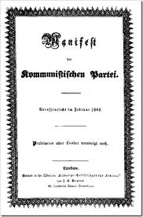
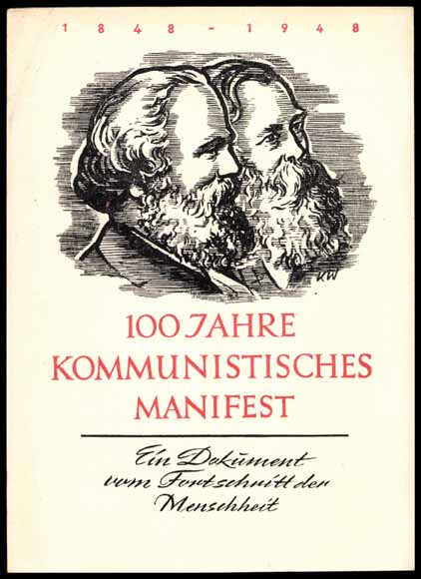
Karl Marx 1818-1883
&
Friedrich Engels
1820 - 1895

Slide 45
Temas de Marx & Engels
“A história das sociedades até hoje é a história da luta de classes.”
“Liberto e escravo, patrício e plebeu, nobre e servo, mestre de corporação e oficial, em suma, opressores e oprimidos, estiveram em constante oposição uns aos outros, travaram uma luta ininterrupta, ora oculta ora aberta, uma luta que de cada vez acabou por uma reconfiguração revolucionária de toda a sociedade ou pelo
declínio comum das classes em luta.”

Slide 46
Capitalismo Burguês
A moderna sociedade burguesa, saída do declínio da sociedade feudal, não aboliu as oposições de classes. Apenas pôs novas classes, novas condições de opressão, novas configurações de luta, no lugar das antigas.
A sociedade toda cinde-se, cada vez mais, em dois grandes campos inimigos, em duas grandes classes que diretamente se enfrentam: burguesia e proletariado.

Slide 47
Marxismo e Estado
Classe oprimida pelo despotismo feudal, associação armada administrando-se a si própria na comuna; aqui, República urbana independente, ali, terceiro estado, tributário da monarquia; depois, durante o período manufatureiro, contrapeso da nobreza na monarquia feudal ou absoluta, pedra angular das grandes monarquias, a burguesia, desde o estabelecimento da grande indústria e do mercado mundial, conquistou, finalmente, a soberania política exclusiva no Estado representativo moderno. O governo do estado moderno não é senão um comitê para gerir os negócios comuns de toda a classe burguesa.

Slide 48
Duas classes fundamentais do Capitalismo
Por burguesia entende-se a classe dos Capitalistas modernos, proprietários dos meios de produção social e empregadores de trabalho assalariado.
Por proletariado, a classe dos trabalhadores assalariados modernos, os quais, não tendo meios próprios de produção, estão reduzidos a vender a sua força de trabalho para poderem viver.

Slide 49
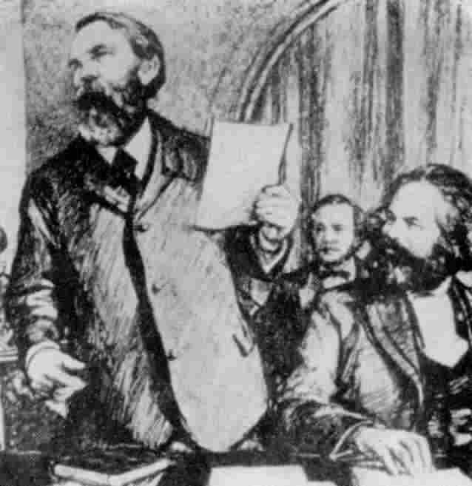
Marx & Engels
A indústria moderna transformou a pequena oficina do antigo mestre da corporação patriarcal na grande fábrica do industrial capitalista. Massas de operários, amontoadas na fábrica, do organizadas militarmente.
Como soldados da indústria, estão sob a vigilância de uma hierarquia completa de oficiais e suboficiais. Não são somente escravos da classe burguesa, do Estado burguês, mas também diariamente, a cada hora, escravos da máquina, do contra mestre e, sobretudo, do dono da fábrica. E esse despotismo é tanto mais mesquinho, odioso e exasperador quanto maior é a franqueza com que proclama ter no lucro seu objetivo exclusivo.

Slide 50
O Papel da Burguesia
A burguesia desempenhou na história um papel altamente revolucionário.
A burguesia, lá onde chegou à dominação, destruiu todas as relações feudais, patriarcais, idílicas (...) que prendiam o homem aos seus superiores naturais e não deixou outro laço entre homem e homem que não o do interesse nu, o do insensível “pronto pagamento”.
A burguesia despiu da sua aparência sagrada todas as atividades até aqui veneráveis e consideradas com pia reverência. Transformou o médico, o jurista, o padre, o poeta, o homem de ciência em trabalhadores assalariados pagos por ela.

Slide 51
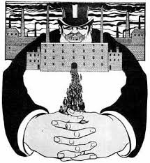
ESTADO: INSTRUMENTO DE DOMINAÇÃO DE CLASSE
É impossivel obrigar à maior parte da sociedade a trabalhar de forma sistemática para a outra parte sem um aparato permanente de dominação. O estado é precisamente essa máquina para assegurar a dominação de uma classe sobre as outras.
A divesificação das sociedades, a divisão do trabalho, acarretam a necessidade de diversificação de instâncias organizativas para a sociedade e seus conflitos

Slide 52
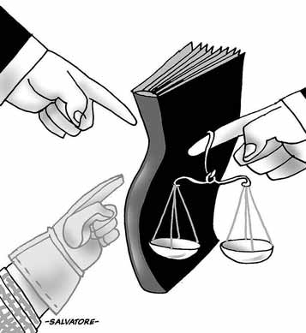
Estado: Instrumento de Dominação de Classe
O estado se institui com base em duas funções essenciais:
- Função de tipo técnico – organizção e administração para o exercício da dominação política (inclui instâncias ideológicas)
- Função repressiva – normas e aparatos institucionais para a manutenção e garantia da dominação

Slide 53
Tipos de e Estado e Formas de Governo
O tipo de estado esta relacionado com a classe à qual este serve de aparato para reproduzir sua dominação, como classe exploradora. Há tantos tipos de estados quanto classes dominantes: escravistas, feudais, burgueses e proletarios.
Dentro do marco de cada um destes diferentes tipos de estado, podem se dar diversas formas de exercer a dominação por parte da classe dominante, desde formas mais democráticas até as mais ditatoriais e unipessoais. O carácter de classe não muda, o que muda são suas manifestações quanto a forma de exercer a dominação.

Slide 54
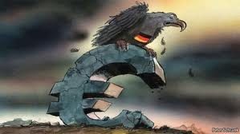
A Crise da Sociedade Burguesa
Do mesmo modo que a sociedade burguesa gestou-se no meio do feudalismo, uma nova sociedade está em gestação no processo de crise da sociedade capitalista.
As armas com que a burguesia deitou por terra o feudalismo viram-se agora contra a própria burguesia. Mas a burguesia não forjou apenas as armas que lhe trazem a morte; também gerou os homens que manejarão essas armas — os operários modernos, os proletários.

Slide 55
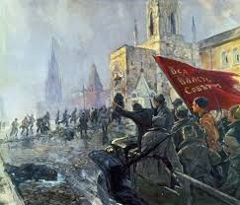
O proletariado utilizará sua supremacia política para arrancar pouco a pouco todo capital à burguesia, para centralizar todos os instrumentos de produção nas mãos do Estado, isto é, do proletariado organizado em classe dominante e para aumentar, o mais rapidamente possível, o total das forças produtivas.

Slide 56
Os socialistas burgueses querem as condições de vida da sociedade moderna sem as lutas e os perigos que dela decorrem fatalmente.
Uma outra forma desse socialismo ... procura fazer com que os operários se afastem de qualquer movimento revolucionário, demonstrando-lhes ... uma transformação ... que poderá ser proveitosa para eles. Mas por transformação das condições da vida material, esse socialismo não compreende em absoluto a abolição das relações burguesas de produção - o que só é possível por via revolucionária - mas apenas reformas administrativas realizadas sobre a base das próprias relações de produção burguesas e que, portanto, não afetam as relações entre o capital e o trabalho assalariado, servindo, no melhor dos casos, para diminuir os gastos da burguesia com seu domínio e simplificar o trabalho administrativo de seu Estado.

Slide 57
“Hoje, com uma crise econômica mundial que vem se prolongando desde 2008, o Mouro (Marx) recobrou atualidade. Logo ele que passou a vida escrevendo tanto sobre aquilo que nunca teve: o capital. Assim, tornou-se a bíblia de homens de negócios de Wall Street. Mas por pouco tempo. É que a teoria marxista das crises não oferece solução para o modo de produção capitalista. Ao contrário. Ela prediz a possibilidade do seu fim.” (Lincoln Secco)

Slide 58
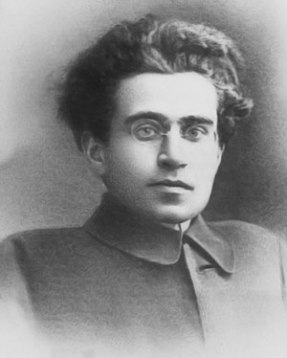
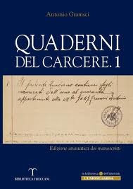
Antônio Gramsci
Filósofo, jornalista, cientista político, antifascista e fundador do Partido Comunista Italiano
(1891-1937)
Cadernos do Cárcere
(1935)

Slide 59
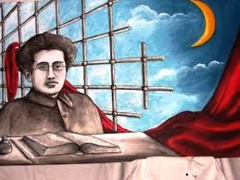
Temas de Gramsci
Gramsci retoma os temas do marxismo, sob uma perspectiva crítica, no sentido de aprofundá-los, como instrumentos da luta política de seu tempo na Itália.
Privilegia principalmente os conceitos referentes à ideologia e a ação política como instrumentos de dominação. Interessa-lhe identificar formas de fazer avançar a luta dos trabalhadores, em meio à realidade política de um país em crise, à beira do fascismo e, posteriormente, nele imersa.
Parte de sua obra foi escrita nos cárceres deste regime, o que, por vezes, torna difícil seu entendimento.

Slide 60
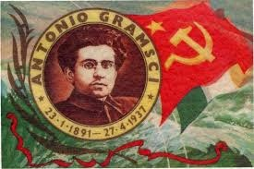
Instrumentos de Dominação e Controle
DOMÍNIO E DIREÇÃO – Critérios sobre os quais se baseia a supremacia de um classe ou grupo social sobre os demais: um grupo domina e submete os adversários, inclusive com o uso das forças armadas, e dirige os grupos afins e aliados
COERÇÃO E CONSENSO - não são opostos, já que a força é um elemento constitutivo do consenso; qualquer ruptura deste traz à tona os mecanismos de coerção, que
permanecem latentes enquanto o consenso se mostrar suficiente para manter a reprodução das relações sociais de dominação

Slide 61
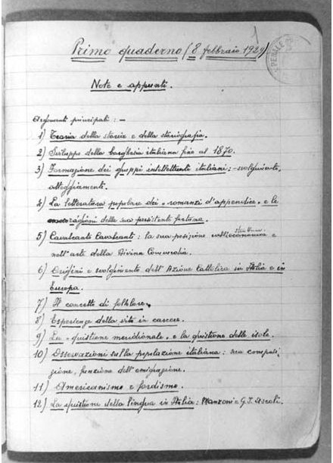
Temas de Gramsci
HEGEMONIA – o poder de uma classe/grupo social em exercer o domínio e a direção sobre as demais
Este poder é conquistado através da persuasão e do consenso, não atuando apenas no âmbito econômico e político da sociedade, mas também sobre o modo de pensar, sobre as orientações ideológicas e inclusive sobre o modo de conhecer, entender e explicar a realidade

Slide 62
Estado e Sociedade Civil
ESTADO = SOCIEDADE POLÍTICA + SOCIEDADE CIVIL (“Estado Ampliado” - Buci-Gluksmann)
Estado não compreende somente o aparelho jurídico de comando e repressão (Sociedade Política), mas também a sociedade civil e seu aparelho de hegemonia, graças ao qual um grupo social pode conquistar o domínio e a direção de toda a sociedade
“... por ‘Estado’ deve-se entender, além do aparelho de governo, também o aparelho ‘privado’ de hegemonia ou sociedade civil” (Gramsci).

Slide 63
Estado e Sociedade Civil
SOCIEDADE CIVIL:
"é dada pela trama das relações que os homens estabelecem em instituições como os sindicatos, os partidos, a Igreja, a escola e assim por diante“ (Gramsci)
É nestas instituições que se produz e reproduz a ideologia
A classe que aspira à hegemonia deve atuar nestas instâncias da sociedade civil, difundindo os seus ideais, seus valores éticos, morais, sua ideologia, por meio de um trabalho ininterrupto e organizado

Slide 64
“A fluidez da luta social, a existência de movimentos de “grupos subalternos” os mais variados, localizados ou globalizados, permitem que Gramsci viva no século XXI e nos coloque o desafio de descortinar o novíssimo, que poderá (ou não) conduzir a formação da frente única das classes subalternas do capitalismo mundializado como Império. Mas, a condição para que isso ocorra é que a própria filosofia da práxis não seja dada por alguma espécie de folclore.” (Marcos del Roio)

Slide 65
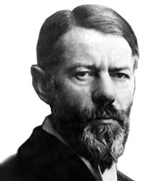
Karl Emil Maximilian Weber
Jurista, economista e considerado
um dos fundadores da Sociologia
(1864-1920)
ECONOMIA E SOCIEDADE (1921)

Slide 66
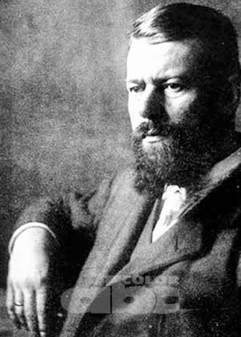
Sua influência pode ser sentida na economia, na filosofia, no direito, na ciência política e na administração. Foi consultor dos negociadores alemães no Tratado de Versalhes (1919) e da Comissão encarregada de redigir a Constituição de Weimar.

Slide 67
Estado Racional
O Estado racional (Estado Moderno Ocidental), diferente de outras formas estatais, como as de base patriarcal e patrimonial, pautado em um direito racional e em uma burocracia profissional, é que irá assentar o capitalismo moderno, contando com o decisivo apoio dos juristas.
O Estado define-se como estrutura (agrupamento político) que reivindica, com êxito, o monopólio do constrangimento físico legítimo. A esse caráter acrescentam-se: uma racionalização do Direito com a especialização dos poderes legislativo e judiciário; a instituição de uma polícia encarregada de proteger a segurança dos indivíduos e de assegurar a ordem pública; e uma administração racional baseada em regulamentos explícitos que lhe permitem intervir nos domínios os mais diversos, desde a educação até a saúde, a economia e a cultura.

Slide 68
Temas de Max Weber
As formas de poder se estruturam com base no exercício da dominação.
DOMINAÇÂO “a probabilidade de encontrar obediência para ordens específicas dentro de determinado grupo de pessoas”
Os dois elementos essenciais constituintes do Estado: a autoridade e a legitimidade.
- Autoridade – uso legítimo da força
- Legitimidade – aceitação e reconhecimento da autoridade

Slide 69
Temas de Max Weber
DOMINAÇÃO E LEGITIMIDADE
Dominação requer quadro administrativo confiável para execução de ordens
Quadro administrativo obedece por costume, afeição ou interesses racionais
Obediência depende de crença na legitimidade
Legitimidade implica no reconhecimento e aceitação da dominação

Slide 70
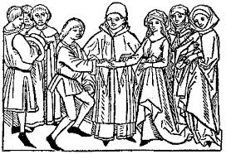
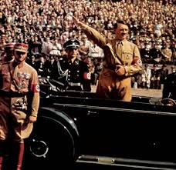
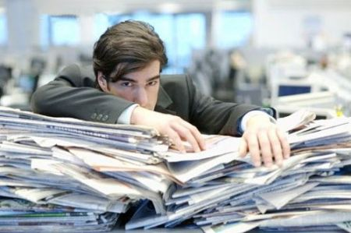
Max Weber
FORMAS DE DOMINAÇÃO
- Tradicional ou Patrimonial: crença nas tradições vigentes e na legitimidade de seus representantes (ordem vinculada ao senhor e aos hábitos)
- Carismática: crença nas atitudes exemplares e nas ordens reveladas ou criadas (ordem vinculada ao líder)
- Racional Legal: crença na legitimidade das ordens e dos superiores (ordem impessoal e legal), baseada em normas racionais

Slide 71
Max Weber
DOMINAÇÃO RACIONAL
Direito instituído de modo racional (pacto ou imposição)
Direito resulta de regras abstratas aplicáveis ao caso particular (administração)
Senhor legal (superior) sujeito à ordem impessoal que orienta suas ações
Exercício de funções oficiais segundo competências específicas e hierárquicas

Slide 72
Temas de Max Weber
DOMINAÇÃO RACIONAL
Dominação impessoal formalista (“sem ódio e paixão”)
Regras resultam de normas e postulados técnicos aplicadas por especialistas
Separação entre o patrimônio (ou capital) da instituição (ou empresa) e o patrimônio privado
Não há apropriação do cargo pelo detentor

Slide 73
Temas de Max Weber
DOMINAÇÃO RACIONAL
Quadro administrativo de associações racionais
Livres e sujeitos às obrigações do cargo
Nomeados sob hierarquia de cargos; carreira; profissão única ou principal
Qualificação verificada na seleção; competências funcionais fixas
Salários fixos escalonados; direito à aposentadoria

Slide 74
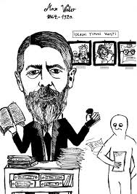
A burocracia é o meio através do qual se expressa a lei e sob o qual age o Estado Racional Moderno. A burocracia é um produto histórico peculiar e inevitável do desenvolvimento da racionalidade formal no Estado Moderno. Seu objetivo é o de gerir o poder.
Quando mediada pelo tipo de administração burocrática pura, ressaltam a precisão, disciplina, continuidade, calculabilidade, aperfeiçoamento técnico, eficácia. As burocracias reais divergem consideravelmente do tipo-puro descrito por Weber. Os partidos políticos e outros grupos de interesse disputam avidamente os cargos públicos em razão dos vastos recursos de poder que estes propiciam. Os costumes tradicionais - paternalismo, nepotismo, clientelismo -, adentram as organizações, não distinguindo os bens públicos dos privados, tornando os cargos de alto a baixo na hierarquia fonte de lucro pessoal e de toda sorte de corrupção, aliada à incompetência e à acomodação.

Slide 75
“Weber escreveu em resposta a Marx com a intenção de contradizer ou reduzir a abordagem materialista. Entendeu que a principal mudança foi o surgimento do Protestantismo, cujos valores e crenças contribuíram para a Revolução Industrial.
Argumentou ainda que os novos valores do Protestantismo, frugalidade, pensamento independente e autossuficiência, constituíam valores e atitudes necessárias à criação e crescimento do pensamento capitalista e às ações conducentes à Revolução Industrial.
Um século depois destas reflexões, podemos constatar que as diferentes abordagens podem não ser mutuamente exclusivas, mas antes explicações complementares.” (Phil Bartle)

Slide 76
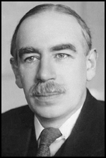
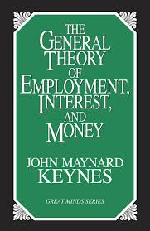
John Maynard Keynes
(1883-1946)
TEORIA GERAL DO EMPREGO,
DO JURO E DA MOEDA (1936)

Slide 77
Keynes
O pensamento de Keynes reflete um momento de profunda crise do sistema capitalista.
Sua teoria econômica é basicamente uma teoria monetária que incorpora a ação estatal como mecanismo de estabilização de uma economia essencialmente instável, tendente ao desemprego e a crises cíclicas.
A crise do capitalismo representava, para o autor, o fim de uma visão harmônica e auto regulável, de um sistema que tendia espontânea e automaticamente ao equilíbrio e ao pleno emprego (visão liberal).

Slide 78
Keynes
No pensamento de Keynes, o capitalismo sem a intervenção do Estado será vítima de suas próprias crises.
No centro de sua visão do capitalismo, estão a instabilidade endógena do sistema e a incapacidade de auto regulação.
A concepção de Keynes implica uma posição essencialmente contrária à visão dos economistas "clássicos" anteriores a ele.
Esses sustentavam que, pelo mecanismo dos preços flexíveis do mercado e da concorrência, a oferta e a procura da economia tendiam sempre a se ajustar num nível ótimo de emprego. Com isso, ficava afastada a possibilidade de uma crise generalizada de superprodução.

Slide 79
Keynes
O CONTROLE DA MOEDA
O controle estatal sobre a moeda é de importância vital para a sobrevivência do sistema capitalista, porque a instabilidade monetária, além de comprometer a continuidade do processo produtivo, representa uma ameaça à própria organização social.
O controle monetário é importante como medida de estabilidade da própria organização social capitalista e de manutenção do fluxo dos investimentos.
.

Slide 80
Keynes
O ESTADO INVESTIDOR
Na medida em que o Estado não consegue manter o investimento privado num nível que assegure o pleno emprego, não lhe resta outro aminho senão o de realizar investimentos públicos.
A razão ultima da intervenção estatal direta no campo dos investimentos reside na ineficácia dos outros meios ao seu alcance para garantir o pleno emprego. Keynes conclui que a "socialização do investimento" é o único meio de assegurar uma situação próxima do pleno emprego.

Slide 81
Keynes
TRABALHO IMPRODUTIVO
Com base no conceito de “trabalho improdutivo” de Malthus, Keynes menciona que mesmo os gastos aparentemente "inúteis", como abrir buracos e construir pirâmides, tinham o poder de criar riqueza e manter um elevado nível de emprego.
Admitindo que o desemprego é, em si mesmo, um custo social, os gastos "inúteis" podem enriquecer a comunidade pelo aumento que provocam na demanda efetiva (circulo virtuoso).

Slide 82
Keynes
O PAPEL DO ESTADO
A defesa que Keynes faz da intervenção do Estado na economia significa o fim da política do "laissez-faire", mas não do individualismo como filosofia política e econômica.
Como a ação individual, para ele, não possui a capacidade de prover o interesse social, é proposta a ação estatal, não como negação da iniciativa individual, mas como condição de sua sobrevivência.
Estado e livre iniciativa não se opõem, mas se complementam. A livre iniciativa individual é cega em relação ao interesse social, mas, se for inteligentemente dirigida e controlada pelo Estado, ela ainda é o meio mais eficiente de se atingir o progresso econômico e social.

Slide 83
Keynes
CAPITAL INDUSTRIAL X FINANCEIRO
O grande conflito de interesses presente na Teoria geral está entre o capital industrial e o capital financeiro.
Keynes assume abertamente a defesa do capital industrial e propõe-se a eliminar o especulador financeiro.
Parece estar consciente da enorme força do capital financeiro, tanto que é ao seu predomínio sobre o capital industrial que atribui todos os males do capitalismo.
A batalha final, no entanto, não se dará entre esses capitais, mas entre os interesses "escusos" do capitalismo financeiro e as ideias de Keynes

Slide 84
“A presente crise, que (...) irrompeu no sistema capitalistas partir dos anos 70, com consequências nos níveis da produção e do emprego maiores que as vividas por Keynes (...), parece contradizer seus prognósticos. E o que é mais importante, nos 40 anos de políticas keynesianas, não só não se conseguiu exercer um controle sobre o capital financeiro — principal alvo de Keynes —, como a sua internacionalização o colocou fora do alcance dos governos nacionais. Esse fato talvez dê a especificidade da presente crise capitalista e revele a principal debilidade do Estado keynesiano.
A internacionalização do capital financeiro conferiu-lhe uma autonomia e um poder tais que tornam ineficazes não só os controles dos estados nacionais, mas também dos próprios organismos internacionais (FMI, BIRD), criados sob inspiração direta de Keynes.” (Gentil Corraza, 1986)

